Slide 1
«Результаты контрольной работы и правоприменительная практика УФНС России по Ямало-Ненецкому автономному округу при администрировании налога на доходы физических лиц. Вопросы легализации налоговой базы, характерные (типичные) ошибки, допускаемые налогоплательщиками при составлении налоговой отчетности. Результаты контрольной работы по администрированию страховых взносов. Типичные ошибки, допускаемые налогоплательщиками при составлении расчетов по страховым взносам»
ФЕДЕРАЛЬНАЯ НАЛОГОВАЯ СЛУЖБА
Доклад начальника отдела налогообложения доходов физических лиц и администрирования страховых взносов
Родиной Натальи Валентиновны

Slide 2
Поступление налога на доходы физических лиц, млрд. руб.

Slide 3
Результаты контрольной работы по налогу на доходы физических лиц, млн. руб.
Выездные налоговые проверки
Камеральные налоговые проверки
Всего 169 млн. руб.
Всего 226,2 млн. руб.

Slide 4
Налоговая ответственность налоговых агентов по статье 123 НК РФ
Федеральный закон от 27.12.2018 № 546-ФЗ «О внесении изменений в часть первую НК РФ» _ условия освобождения от налоговой ответственности по статье 123 НК РФ
(вступил в силу с 28 января 2019 года)
расчет 6-НДФЛ представлен в ИФНС своевременно (в установленный срок)
в расчете 6-НДФЛ нет ошибок и неточностей, приводящих к занижению суммы налога, подлежащей уплате в бюджет
налог и пени перечислены самостоятельно до момента, когда НА стало известно об обнаружении ИФНС недоплаты налога или назначила ВНП
Определение ВС РФ от 05.02.2019 № 309-КГ18-14683 _Суд не вправе снижать размер подлежащего взысканию штрафа до нуля рублей

Slide 5
Поступило страховых взносов, млн. руб.

Slide 6
Результаты камеральных налоговых проверок по страховым взносам, млн. руб.
Всего 27,1 млн. руб.

Slide 7
Работа по легализации заработной платы за 2018 год
Проведено заседаний Межведомственных комиссий
по страховым взносам
Перечислено в бюджет
151
102
млн. руб.
101
Заслушано плательщиков
440
Рост поступлений за счет «налоговых разрывов»
73,4 млн. руб.
По страховым взносам
По НДФЛ
49,8 млн. руб.
23,6 млн. руб.

Slide 8
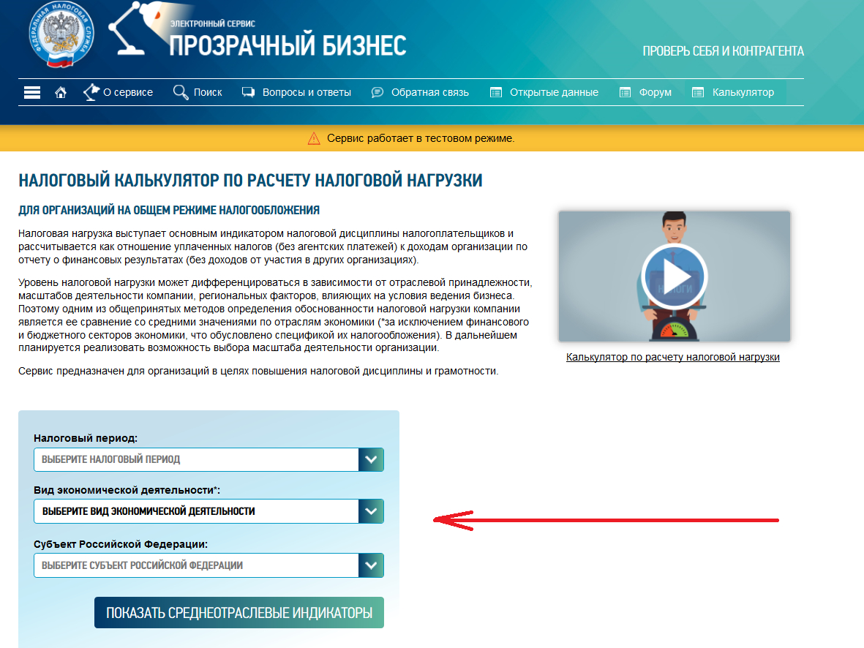
Интерактивный сервис «Налоговый калькулятор по расчёту налоговой нагрузки»

Slide 9
Средний уровень заработной платы в Ямало-Ненецком автономном округе в 2017 году по отраслям, тыс. руб.
Если заработная плата ниже
Внимание
налоговых органов

Slide 10
ФЕДЕРАЛЬНАЯ НАЛОГОВАЯ СЛУЖБА
СПАСИБО ЗА ВНИМАНИЕ!

